Slide 1
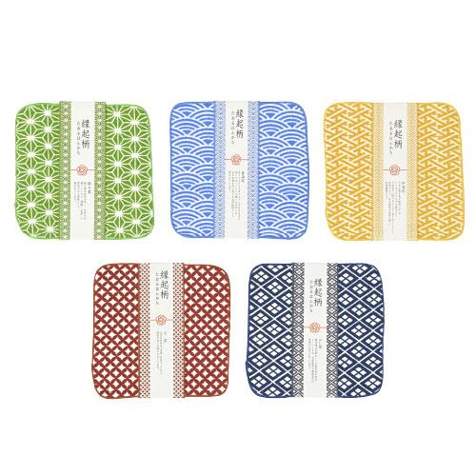
【提案書】
縁起柄たおるはんかち
この日本に古くから伝わり縁起が良いとされる和柄デザインのタオルハンカチです。非常に上品な見た目な上、使い勝手の良いアイテムのため、イベント等で配布するノベルティ用としてもおすすめ。
特徴
納期
納期スペース
仕様
カラー展開 : 5柄取混
素材 : 綿
サイズ : 約200×200mm
重量 : 約20g
包装 : 紙帯巻きOP袋入
お見積
お見積りスペース

